Slide 1
«Людина подібна до дробу: в знаменнику те, що вона думає про себе, а в чисельнику те, ким вона є насправді. Що більший знаменник, то менший діб»
Л.М.Толстой

Slide 2
Перевірка домашнього завдання
№382
№386

Slide 3
Задача 1. Площа прямокутника дорівнює , а довжина однієї сторони - . Знайдіть довжину другої сторони.
Задача 3. З якою швидкістю повинен рухатися трактор, щоб пройти 15 км за
Задача 2. За сухарів заплатили
Скільки коштує 1 кг сухарів?

Slide 4
Тема: Ділення звичайних дробів.
Мета: засвоїти правила ділення звичайних дробів; сформувати вміння виконувати ділення мішаних чисел; розвивати математичне мовлення, увагу.

Slide 5
Актуалізація опорних знань
1. Виконайте множення:
2. Знайдіть число, обернене до даного:

Slide 6
2
 | 1 |  | 32 |  | 8
А | Ж | Л | И | Г | Д | Р | Ч | А
8, 1, , , 32,

Slide 7
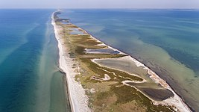
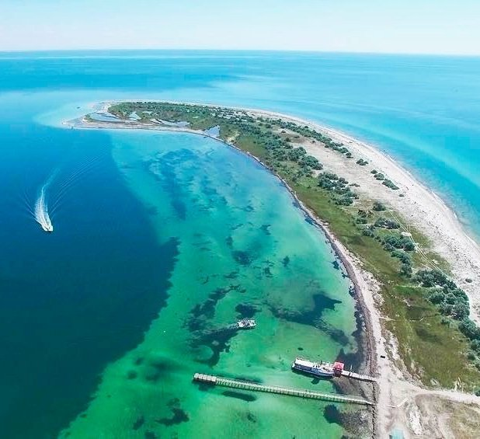
Найбільшим островом, що належить Україні, є Джарилгач — острів у Каркінітській затоці Чорного моря. Довжина його близько 40 км. Він складений із піщаних порід; входить до складу Херсонської області.

Slide 8
Рефлексія
Урок сподобався і я все зрозумів
Урок сподобався але в мене лишилися деякі питання
Мені було не цікаво і я нічого не зрозумів

Slide 9
Домашнє завдання
§17 опрацювати,
№ 395, 397

